Slide 1
TFC Intranet Escolar
Desenvolupament d’una aplicació Java2 EE
Elena Mistou Fité
E.T. Informàtica de gestió
20 de juny de 2012
Consultor: Albert Grau Perise
Universitat Oberta de Catalunya

Slide 2
Introducció
Objectius
Planificació
Productes obtinguts

Slide 3
Introducció
consisteix en realitzar l’anàlisi, el disseny i la implementació d’una aplicació en una interfície web, mitjançant la tecnologia Java i l’arquitectura J2EE.
El present treball fi de carrera consisteix en l’anàlisi, disseny i implementació d’una aplicació web fent ús de la tecnologia Java 2 EE.
L’aplicació TFC-Intranet Escolar pretén proporcionar una eina més de comunicació entre l’escola, els professors i les famílies dels alumnes.
No és objectiu d’aquest projecte la de donar una solució definitiva com a Intranet Escolar, ja que les funcionalitats desenvolupades s’han dirigit a la creació d’una estructura bàsica, com és el manteniment d’usuaris que poden entrar a l’aplicació, el manteniment d’alumnes i expedients i la possibilitat per part dels usuaris famílies de poder sol·licitar una entrevista amb els professors.
Falten doncs moltes de les funcionalitats d’una verdadera Intranet Escolar, però ens pot servir com a base per un projecte molt més ampli.

Slide 4
Objectius
La tecnologia Java i l’arquitectura J2EE s’han convertit en referent en el món de l’industria pel desenvolupament distribuït d’aplicacions empresarials a Internet.
Els objectius principals del TFC han estat:
Aplicar els coneixements adquirits en Enginyeria del
programari, Bases de dades i Gestió Bases de dades
en la part d’anàlisi i disseny de l’aplicació.
Aprofundir en el estudi del patró MVC.
Conèixer les diferents opcions de disseny arquitectònic
dins l’àrea de J2EE com ara son: Struts2, JSP, HTML,
HIBERNATE , ….

Slide 5
Planificació del TFC
Definició i planificació del TFC
Anàlisi i disseny funcional
Desenvolupament i implementació
Documentació i proves

Slide 6
Productes obtinguts
El productes obtinguts al finalitzar el TFC són els següents:
La memòria, que estableix el projecte a desenvolupar definint tots els aspectes funcionals i tècnics que descriuen el projecte .
La presentació, que ens dona un resum del TFC remarcant les fases per les quals ha passat el projecte i el resultat obtingut.
L’ aplicació web, basada en J2EE .

Slide 7
Anàlisis funcional
Disseny funcional
Disseny de pantalles
Implementació

Slide 8
Anàlisis funcional
Actors
Els actors son les persones, entitats o programa que intervenen en l’aplicació
Hi han tres actors corresponents als tres perfils diferents d’usuaris:
Administració. Es L’usuari amb més rols a l’aplicació. Realitza les funcions de manteniment de les dades necessàries per al sistema.
Professor. Podrà consultar els expedients dels alumnes i les entrevistes sol·licitades per les famílies.
Família. Podrà consultar els expedients dels seu/s fill/s i sol·licitar entrevistes amb els professors.

Slide 9
Funcionalitats de l’actor Administració.
Recerca/ llistat usuaris.
Manteniment i gestió dels usuaris de
Recerca/Llistat alumnes.
Manteniment i gestió de les fitxes dels alumnes.
Recerca/Lllistat expedients de l’alumne.
Manteniment i gestió dels expedients de l’aplicació.
Funcionalitats de l’actor Professor.
Recerca/Llistat expedients.
Consulta expedients.
Modificació expedients (sols camp observacions dels expedients).
Llistat sol·licitud d’entrevistes.
Modificació sol·licitud d’entrevistes.
Funcionalitats de l’actor Família.
Recerca/Llistat expedients.
Consulta expedients.
Llistat sol·licitud d’entrevistes.
Alta sol·licitud d’entrevistes.
Modificació sol·licitud d’entrevistes.

Slide 10
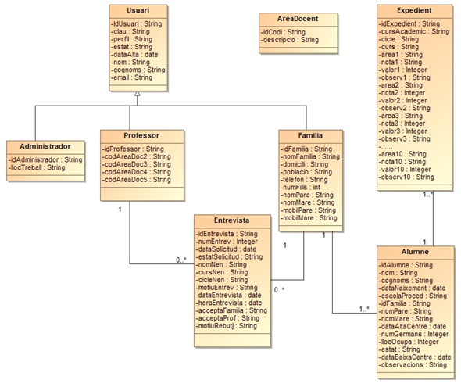
Disseny funcional: es defineixen les classes d’entitat principals i els seus atributs així com la transformació en un model de base de dades relacional.

Slide 11
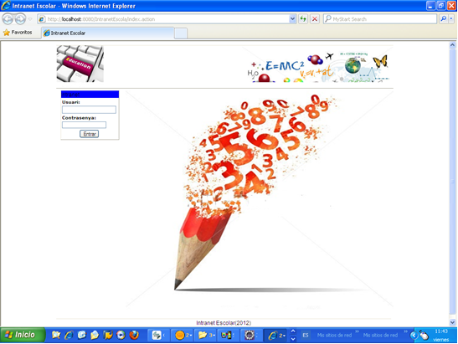
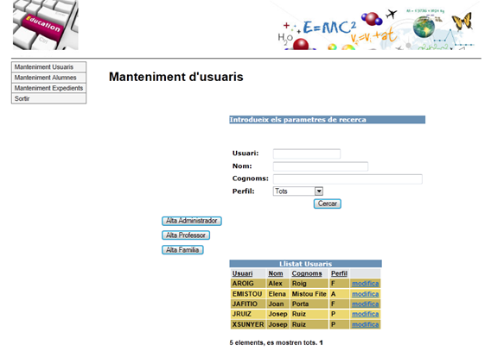
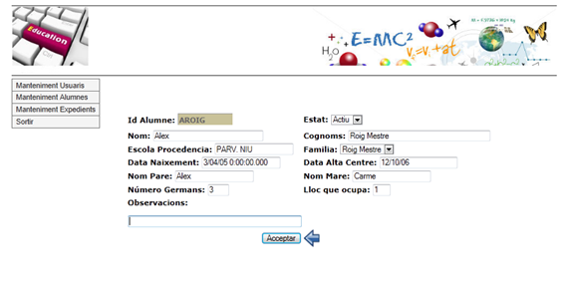
Disseny de pantalles

Slide 12
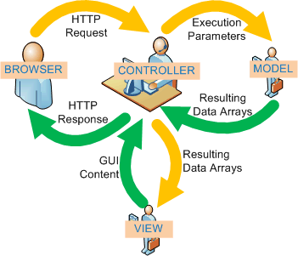
Implementació:
Es descriu l’arquitectura i el software utilitzat per el desenvolupament del projecte. Així com l’estructura final d’aquest i les instruccions necessàries per la seva instal·lació.
Per a la realització del projecte m’he decidit per la implementació del patró MVC (Model-Vista-Controlador) amb el ‘framework’ Struts2.

Slide 13
Per al tractament de la persistència de les dades HIBERNATE, considerat un dels ORM de codi obert més madur i més complet fins ara.
Com a gestor de base de dades MySQL 5.
Servidor WEB : Apache Tomcat

Slide 14
Conclusió
En la realització d’aquest projecte he pogut aplicar molts dels conceptes estudiats a la carrera de ETIG com és Programació Orientada a Objectes, Enginyeria del Programari, Bases de dades I i II i Gestió de Bases de Dades sobretot en la part de l’anàlisi funcional de l’aplicació.
La part de desenvolupament de programari , encara haver adquirit uns coneixements bàsics de Java durant aquests anys d’estudi , ha estat la que m’ha ocupat més temps.

